Slide 1
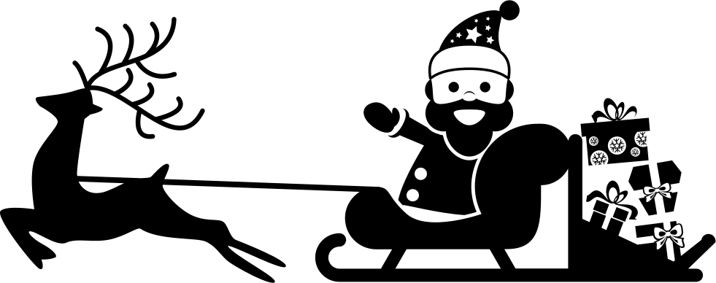
Greedy solution for Santa Gift Matching
Abd El Kader Shady 838487
Calani Massimiliano 838723
Kaggle Competition
Decision Models

Slide 2


Il problema (1):
Ogni tipologia di regalo ha una lista di 1000 bambini preferiti a cui vorrebbe andare, ad ogni singola copia del regalo verrà assegnato un unico bambino
Ogni bambino ha una lista di 100 regali preferiti, ma ne riceverà solo uno
1.000 tipologie di regali
1.000 copie per ogni tipologia
Totale: 1.000.000 di regali
1.000.000 bambini

Slide 3
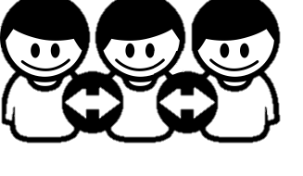

Il problema (2):
Dataset: Sono stati forniti 2 dataset, uno contenente per ogni singolo bambino la lista dei suoi regali preferiti ed un altro contente per ogni tipologia di regalo la lista dei bambini preferiti
Vincolo: Ogni coppia e ogni tripletta di gemelli deve ricevere lo stesso regalo
1667 triplette di gemelli
Quindi 5001 bambini
20000 coppie di gemelli
Quindi 40000 bambini
Obiettivo: Massimizzare la felicità dei bambini e dei regali rispettando i vincoli
Ma cosa intendiamo per felicità?

Slide 4
La Felicità
Felicità:
Più il regalo ottenuto dal bambino è nelle prime posizioni della lista del bambino, più quest’ultimo sarà felice
Più il bambino a cui è stato assegnato un regalo è nelle prime posizioni dei bambini preferiti per quel regalo, più quest’ultimo sarà felice
Funzione obiettivo:

Slide 5
Assunzioni iniziali
L’obiettivo finale quello di massimizzare il valore ,
In maniera esplorativa è stato analizzato quali combinazioni dei due possibili valori potessero portare al risultato migliore.
Da questa analisi risulta che i risultati migliori si ottengono principalmente se
uno dei due fattori ha un valore elevato (0,8) a discapito del secondo rispetto
ad un valore discreto da entrambe le parti (0,6 e 0,6)
Si è voluto quindi cercare di ottimizzare il punteggio che viene ottenuto dai
bambini e successivamente quello ottenuto dai regali; il procedimento di
risoluzione scelto risulta essere una tecnica greedy.

Slide 6
Risoluzione
Per la risoluzione del problema si procede con 5 fasi di assegnamento e una di rimescolamento:
Fase 1, assegnamento dei regali a triplette e coppie
Fase 2, assegnamento dei regali ai bambini restanti
Fase 3, assegnamento dei bambini «non soddisfatti» ai regali
Fase 4, assegnamento casuale dei regali ai bambini rimanenti
Fase 5, valutazione delle coppie regalo-bambino create
Fase 6, rimescolamento che punta ad aumentare il valore ANH

Slide 7

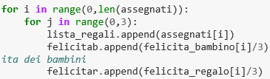

FASE 1: triplette e gemelli
Si valuta l’ipotetico risultato di tutti i regali per il primo bambino della tripletta di gemelli e si seleziona il regalo che massimizza la felicità della tripletta.
Nel vettore lista_regali si assegna ai bambini il regalo prescelto e si tiene traccia della felicità
Stesso procedimento viene tenuto con i gemelli
I risultati vengono trasferiti su un altro vettore sul quale si continuerà a lavorare con i bambini singoli

Slide 8



FASE 2: i bambini singoli
Parti dal primo regalo
E’ disponibile?
Sì
Assegna il regalo
Vai al bambino successivo
No
Bambino non soddisfatto
La lista dei regali del bambino è finita?
Vai al regalo successivo
Sì
No

Slide 9
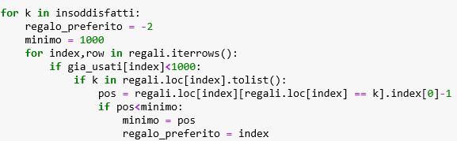

FASE 3: bambini «non soddisfatti»
Guardando i bambini posti nel vettore degli insoddisfatti e il dataset dei regali si assegna al bambino il regalo per cui viene massimizzata la felicità del regalo
Si tiene traccia delle felicità di bambino e regalo nel caso in cui ci sia stato un assegnamento di regalo
Nel caso contrario si inserisce il bambino in una nuova lista di insoddisfatti

Slide 10
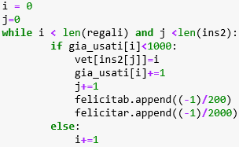


FASE 4 e 5 : bambini rimanenti e calcolo felicità
Si valuta quali siano i regali ancora disponibili e si assegna ad ogni bambino rimanente il primo regalo disponibile
Si tiene conto quindi dei punteggi che vengono ottenuti sia dai bambini che dai regali
A questo punto per tutte le combinazione bambino-regalo precedenti si calcolano le due quantità che poi andranno a creare l’indice ANH

Slide 11
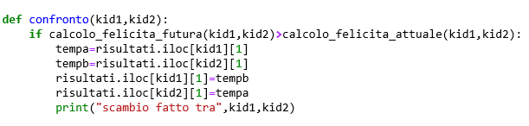
FASE 6: rimescolamento
Si definiscono le funzioni che calcolano i punteggi con i regali attuali e le felicità con un possibile switch dei regali.
Vengono generati un 1.000.000 di coppie casuali di bambini
Per ognuna delle coppie si confrontano le felicità attuali e quelle in caso di switch dei regali: se la felicità futura è migliore di quella attuale vengono scambiati i regali altrimenti rimangono così com’è.
Si ricalcola infine la felicità finale in modo da compararla con quella della fase 5

Slide 12




RISULTATI OTTENUTI
I risultati ottenuti sono in linea con la nostra politica di ottimizzazione e il problema è stato risolto andando ad assegnare i regali rispettando i limiti imposti
CONCLUSIONI
- Il risultato finale conferma le nostre ipotesi di ottimizzazione
Il vettore ottenuto in fine rispetta i vincoli posti inizialmente
Il rimescolamento finale riesce a migliorare risultato del 2,5% a seguito di 1.000.000 di iterazioni (ANH sottostante)

Slide 13
MIGLIORAMENTI FUTURI
Tempo di compilazione che deve essere diminuito
Utilizzo di altri modelli per possibili confronti
Aumento delle iterazioni di rimescolamento
Riproporre la tecnica ma cercando di massimizzare la felicità dei regali
Cambio del punto di vista per un diverso ragionamento:
Trovare sopra quale soglia di felicità, sia del regalo che del bambino, assegnare un regalo ad un bambino
Cercare di ottenere una felicità pari ad 1 per ogni assegnazione

Slide 14
Grazie per l’attenzione

